Slide 1
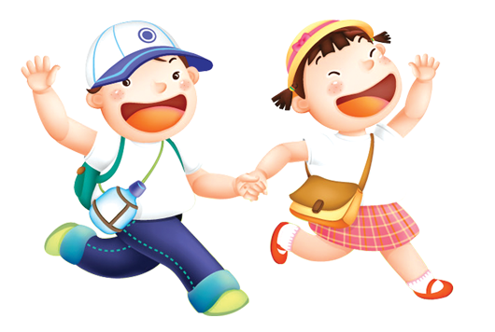
CHÀO MỪNG CÁC EM ĐẾN VỚI TIẾT
Đạo đức
LỚP 1

Slide 2
BÀI 17: TỰ GIÁC HỌC TẬP

Slide 3
Em cùng các bạn hát bài:“Hai chú mèo con”, sáng tác: Phan Huỳnh Điểu.

Slide 4
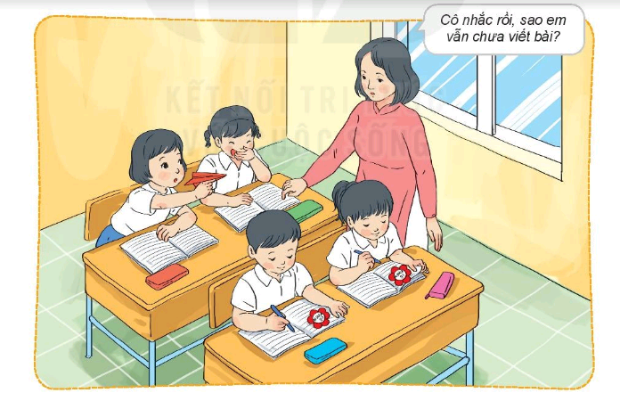
Bạn nào đã tự giác học tập, bạn nào chưa tự giác học tập?
Vì sao em cần tự giác học tập?

Slide 5
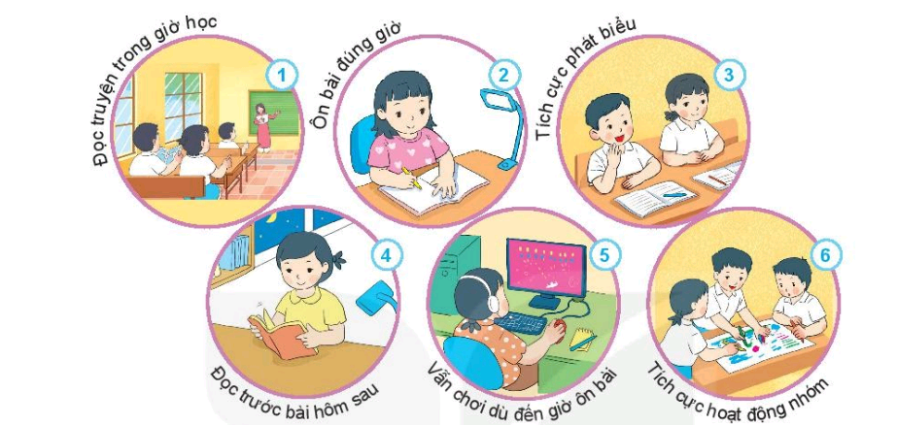
Bạn nào dưới đây đã tự giác học tập? Vì sao?
✓
✓
✓
√
✓

Slide 6
Em đã tự giác học tập chưa? Hãy chia sẻ cùng các bạn.

Slide 7
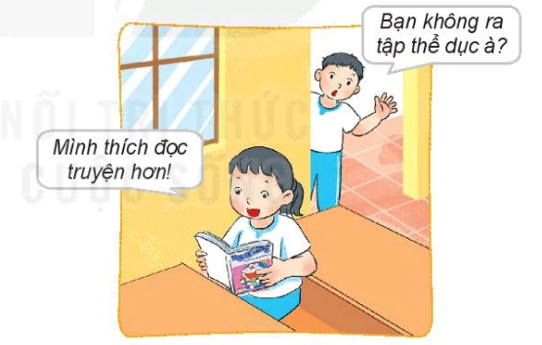
Em hãy đưa ra lời khuyên cho bạn
Bạn nên ra ngoài tham gia tập thể dục cùng các bạn

Slide 9
Dặn dò

Slide 10
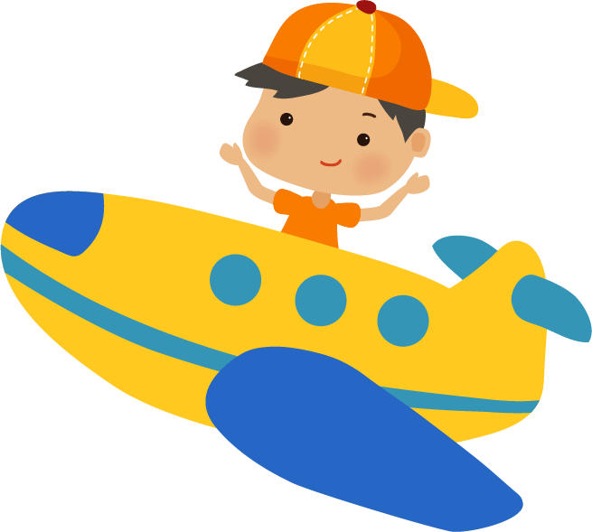
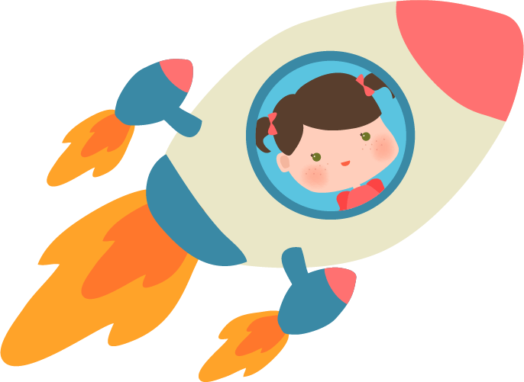
Tạm biệt và
hẹn gặp lại!

